Slide 1




Trường Đại học Công Thương
Tìm hiểu công cụ NoQueryBooster và khai thác cơ sở dữ liệu “Bán hàng mỹ phẩm online”.
- GVHD: Trần Thị Vân Anh -

Slide 2



MSSV | Họ và tên | Nhiệm vụ
2001210814 | Nguyễn Thị Tố Trinh | Load sản phẩm, Tìm kiếm, Sort
2001216025 | Nguyễn Thanh Phát | Giỏ hàng, Đặt hàng
2001216286 | Hồ Ngọc Tùng | CRUD Sản phẩm
2001216300 | Hồ Thanh Tỷ | CRUD User
2001210048 | Phạm Huỳnh Hữu Thành | Đăng nhập, đăng ký, Phân quyền

Slide 3
Giới thiệu Tool NoqueryBooster
Xây dựng Database trên tool
Xây dựng Ứng dụng kết nối db
Demo
Nội dung

Slide 4


Giới thiệu

Slide 5


Giới thiệu
NoQueryBooster là một công cụ GUI đa nền tảng, hoạt động trên các hệ điều hành Linux, Windows, và Mac OS. Ban đầu được gọi là MongoBooster hoặc NoSQLBooster, công cụ này đã đổi tên vì lý do thương hiệu. NoQueryBooster hỗ trợ quản lý cơ sở dữ liệu MongoDB từ phiên bản v2.2 đến v3.2, đồng thời hỗ trợ cú pháp ES2017 để mang lại trải nghiệm lập trình hiện đại.

Slide 6
Giới thiệu
Một trong những tính năng nổi bật của NoQueryBooster là IntelliSense, cung cấp hoàn thành mã tự động và gợi ý cho biến, phương thức, từ khóa, thuộc tính, và tên bộ sưu tập MongoDB. Công cụ tích hợp rất nhiều đoạn mã giúp người dùng viết truy vấn nhanh hơn. Với giao diện người dùng đồ họa trực quan và tích hợp công cụ JavaScript, NoQueryBooster giúp quản lý cơ sở dữ liệu trở nên dễ dàng và hiệu quả hơn.

Slide 7
Giới thiệu
Đặc điểm chính
- Hiểu và gợi ý phương thức, thuộc tính, biến, từ khóa, tên collection, tên trường, và toán tử.
- Hỗ trợ câu lệnh SQL, hàm, biểu thức và tổng hợp cho bộ sưu tập với đối tượng và mảng lồng nhau.
- Lắp ráp các gói npm trong tập lệnh shell MongoDB.
- Dịch truy vấn MongoDB (find, aggregate, SQL query) sang MongoDB Shell, JavaScript (Node.js), Java, C#, Python.
- Trình xây dựng truy vấn trực quan, không cần kiến thức về cú pháp lệnh shell MongoDB.

Slide 8
Giới thiệu
Các chức năng
Nhập xuất dữ liệu
Trực tiếp nhập và xuất các bộ sưu tập từ / đến tệp JSON / CSV.
Nhập dữ liệu từ RDBMS như MySQL, PostgreSQL và SQL Server.
Xuất dữ liệu từ MongoDB sang MySQL, PostgreSQL, SQL Server và Oracle.
Trình Tạo Dữ Liệu Thử Nghiệm
cho phép tạo một bộ sưu tập dữ liệu giả ngẫu nhiên để có thể dễ dàng kiểm tra các truy vấn MongoDB của mình.
Cung Cấp Gợi Ý Mã Lệnh
Cung cấp hàng loạt đoạn mã tích hợp để giúp viết tập lệnh shell MongoDB một cách hiệu quả

Slide 9
Giới thiệu
Các chức năng
4.Truy vấn MongoDB bằng SQL
Có thể chạy truy vấn SQL SELECT đối với MongoDB. Hỗ trợ SQL bao gồm SQL-Join, các hàm, biểu thức, tổng hợp cho các bộ sưu tập với các đối tượng và mảng lồng nhau.
5. Truy vấn thông thạo
Hỗ trợ API trình xây dựng truy vấn lưu loát giống như Mongoose
Cho phép xây dựng một truy vấn bằng cách sử dụng cú pháp chuỗi, thay vì chỉ định một đối tượng JSON

Slide 10
Giới thiệu
Các chức năng
6.Nhiệm vụ và Lịch trình tác vụ:
NoQueryBooster cung cấp tính năng xác định, lưu và thực hiện các nhiệm vụ như truy vấn tập lệnh, nhập, xuất, di chuyển dữ liệu, sao lưu và khôi phục. Trình lập lịch tác vụ hỗ trợ các lịch trình hàng ngày, hàng tuần,... và không cần chạy NoQueryBooster để thực hiện các tác vụ đã lên lịch. Trên Windows, nó sử dụng Task Scheduler, trong khi trên MacOS và Ubuntu, nó sử dụng cron.
Các loại tác vụ bao gồm: chạy tệp tập lệnh MongoDB, nhập dữ liệu từ JSON và BSON, nhập bảng từ MySQL, PostgreSQL và MSSQL, khôi phục cơ sở dữ liệu với mongorestore, xuất dữ liệu sang JSON, BSON, CSV, TSV, SQL, và sao lưu cơ sở dữ liệu với mongodump.

Slide 11
Giới thiệu
Các chức năng
7.Theo dõi và điều chỉnh hiệu suất
NoQueryBooster cung cấp các công cụ giám sát và phân tích hiệu suất để đảm bảo hệ thống MongoDB hoạt động ổn định.
Các tính năng bao gồm:
kế hoạch giải thích trực quan để tối ưu hóa truy vấn, theo dõi trạng thái máy chủ thời gian thực, trình xem hoạt động để xác định và kết thúc các hoạt động kéo dài, phân tích nhật ký MongoDB, trình cấu hình cơ sở dữ liệu để thu thập thông tin chi tiết, giao diện đồ họa cho mongotop để theo dõi thời gian đọc/ghi, và công cụ khắc phục sự cố bộ bản sao.

Slide 12
Giới thiệu
Các chức năng
8.Phần mở rộng Shell, sử dụng Mô-đun Node, Lodash, Moment.js trong tập lệnh
Hỗ trợ sử dụng các đối tượng và mô-đun Node.js cũng như các gói NPM.
Cung cấp API fluency giống như mongoose với chức năng `mb.runQuery`, và tích hợp các mô-đun tiện ích như lodash, moment, bluebird, shelljs, và mathjs để dễ dàng viết tập lệnh MongoDB.
9.Phân nhóm / Lọc chỉ bằng một cú nhấp chuột
Cho phép nhóm trường đã chọn trong kết quả truy vấn để tính tổng, tổng, tối thiểu, tối đa và trung bình chỉ bằng một lần nhấp. Lọc một lần bấm cho phép lọc các cặp giá trị trường đã chọn trong kết quả truy vấn.

Slide 13
Giới thiệu
Các chức năng
10.Truyền / đồng bộ dữ liệu dễ dàng giữa các cơ sở dữ liệu
NoQueryBooster cho MongoDB cho phép dễ dàng chuyển và đồng bộ dữ liệu giữa các cơ sở dữ liệu. Ta có thể sao chép cơ sở dữ liệu, thêm bản ghi bị thiếu, hoặc ghi đè các bộ sưu tập.
Hỗ trợ đồng bộ hóa tài liệu dựa trên trường "_id" và hoạt động giữa bất kỳ kết nối nào, giúp phản ánh cơ sở dữ liệu từ xa cục bộ hoặc duy trì tính đồng bộ giữa nhiều cơ sở dữ liệu trên web.

Slide 14


Xây dựng database

Slide 15


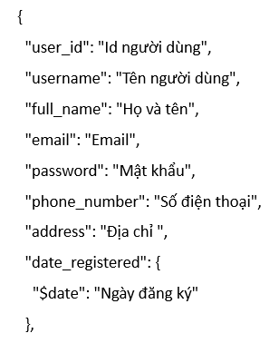
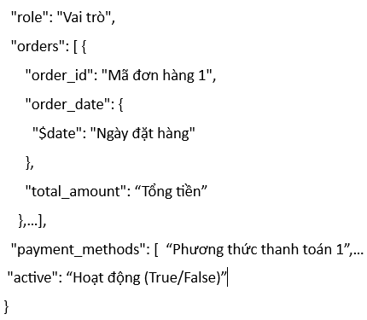

Xây dựng database
Users
Các collection chính:
Products
Users
Orders

Slide 16
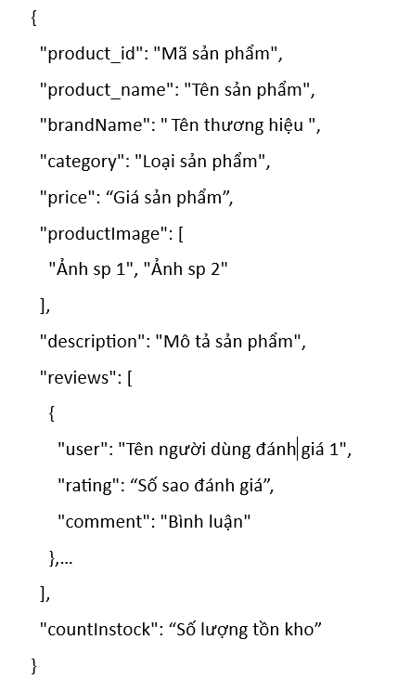
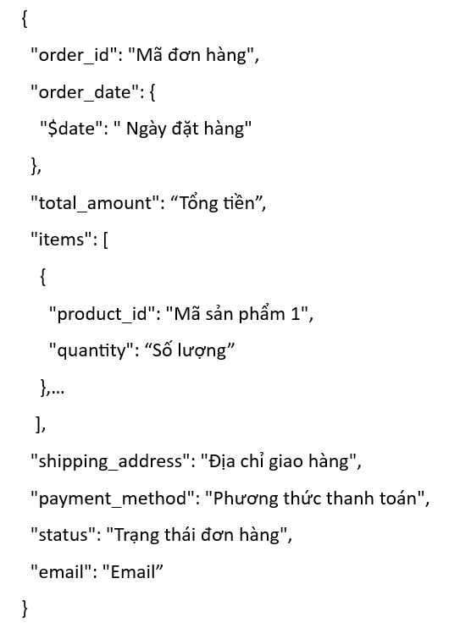
Products
Orders

Slide 17
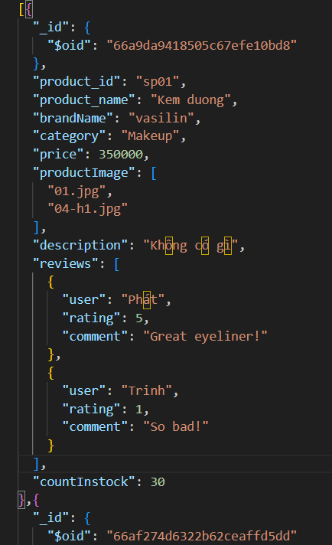
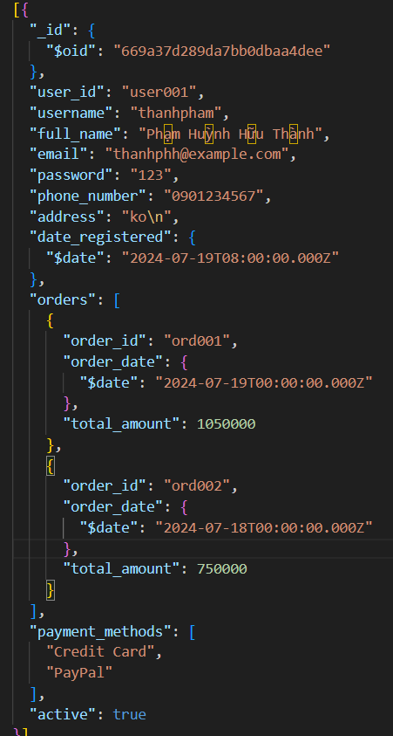

Dữ liệu trong cơ sở dữ liệu
Products
Users

Slide 18
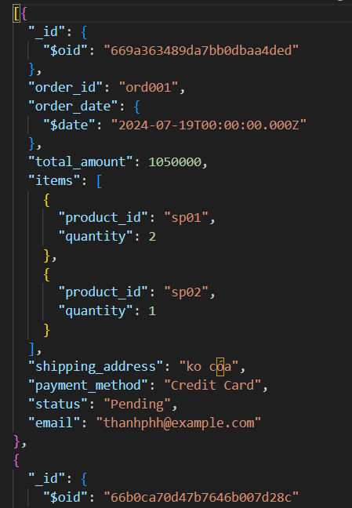
Orders

Slide 19



Ứng dụng

Slide 20
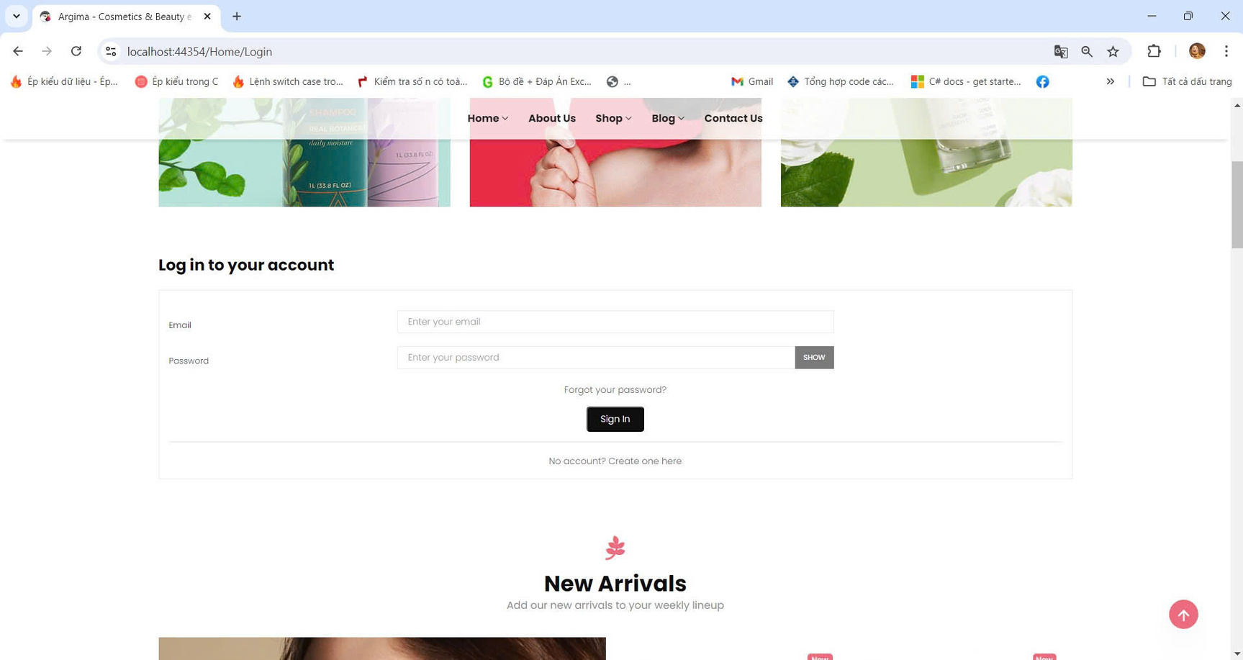
Thiết kế
TRANG ĐĂNG NHẬP

Slide 21
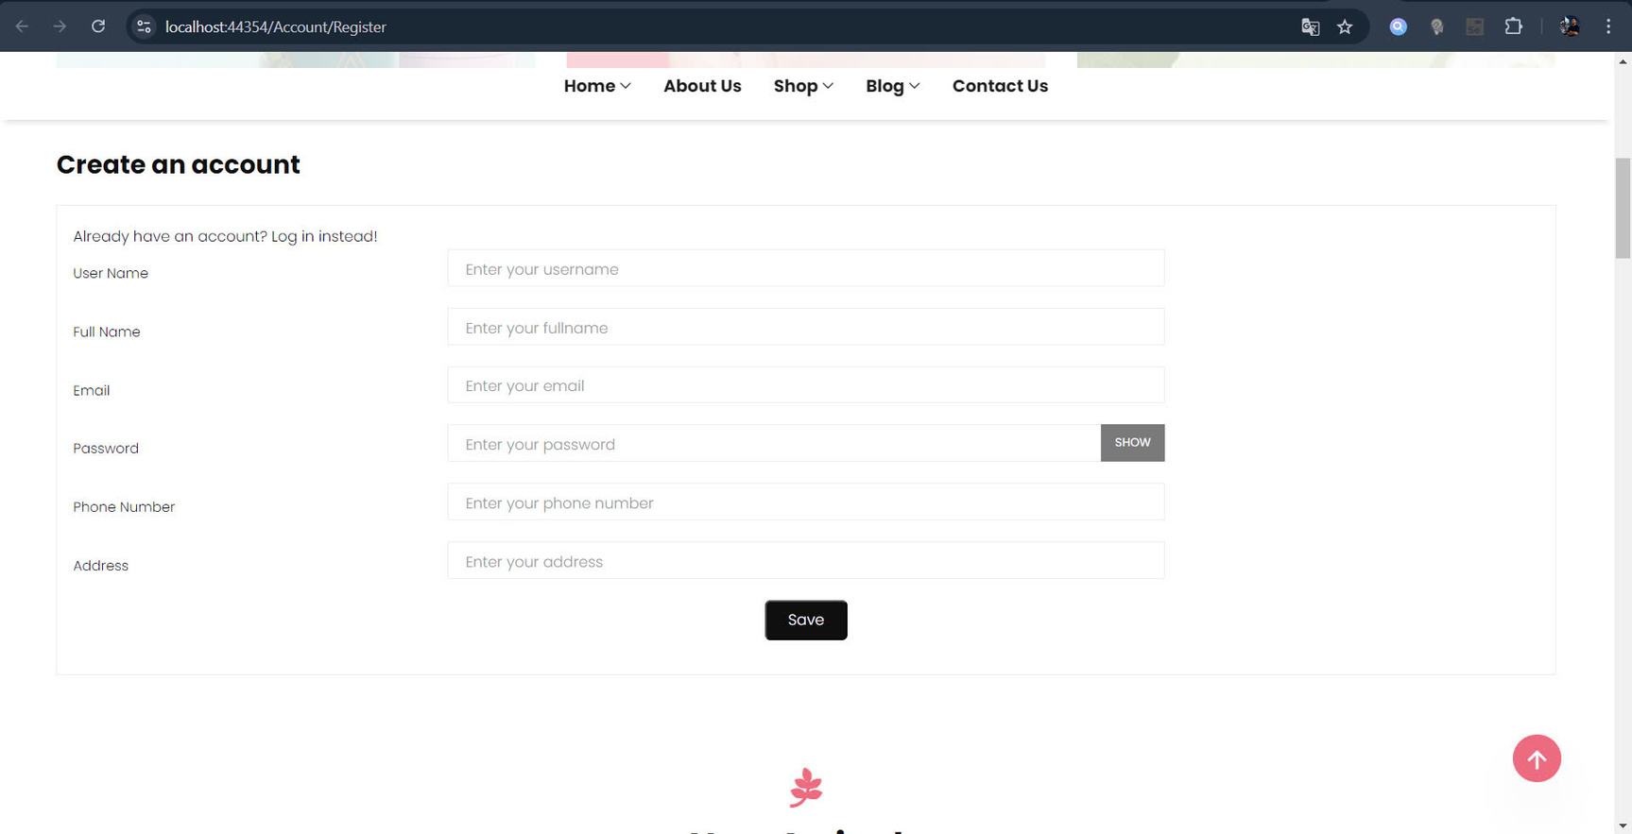
Thiết kế
TRANG ĐĂNG KÝ

Slide 22
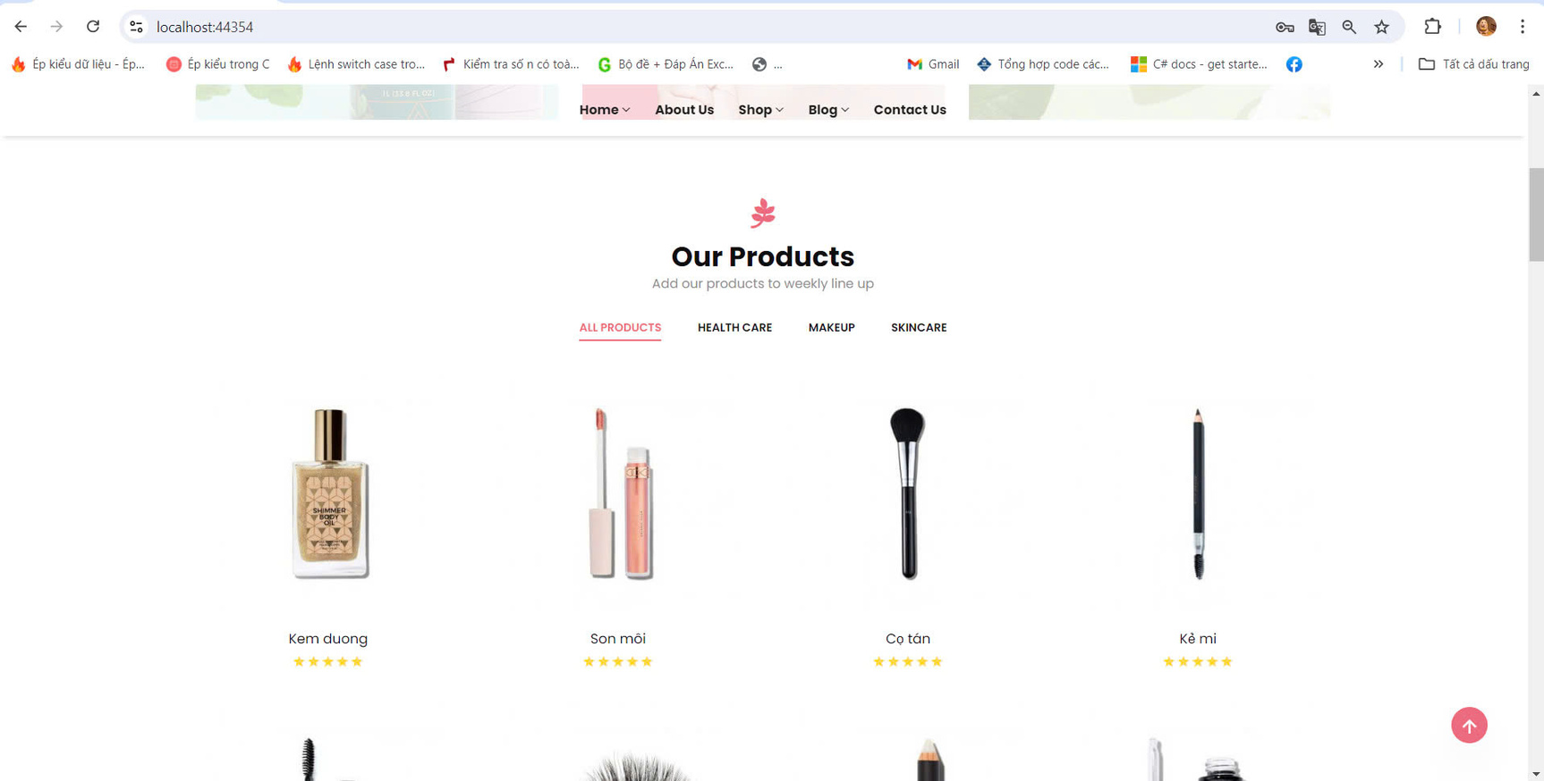
Thiết kế
TRANG CHỦ

Slide 23
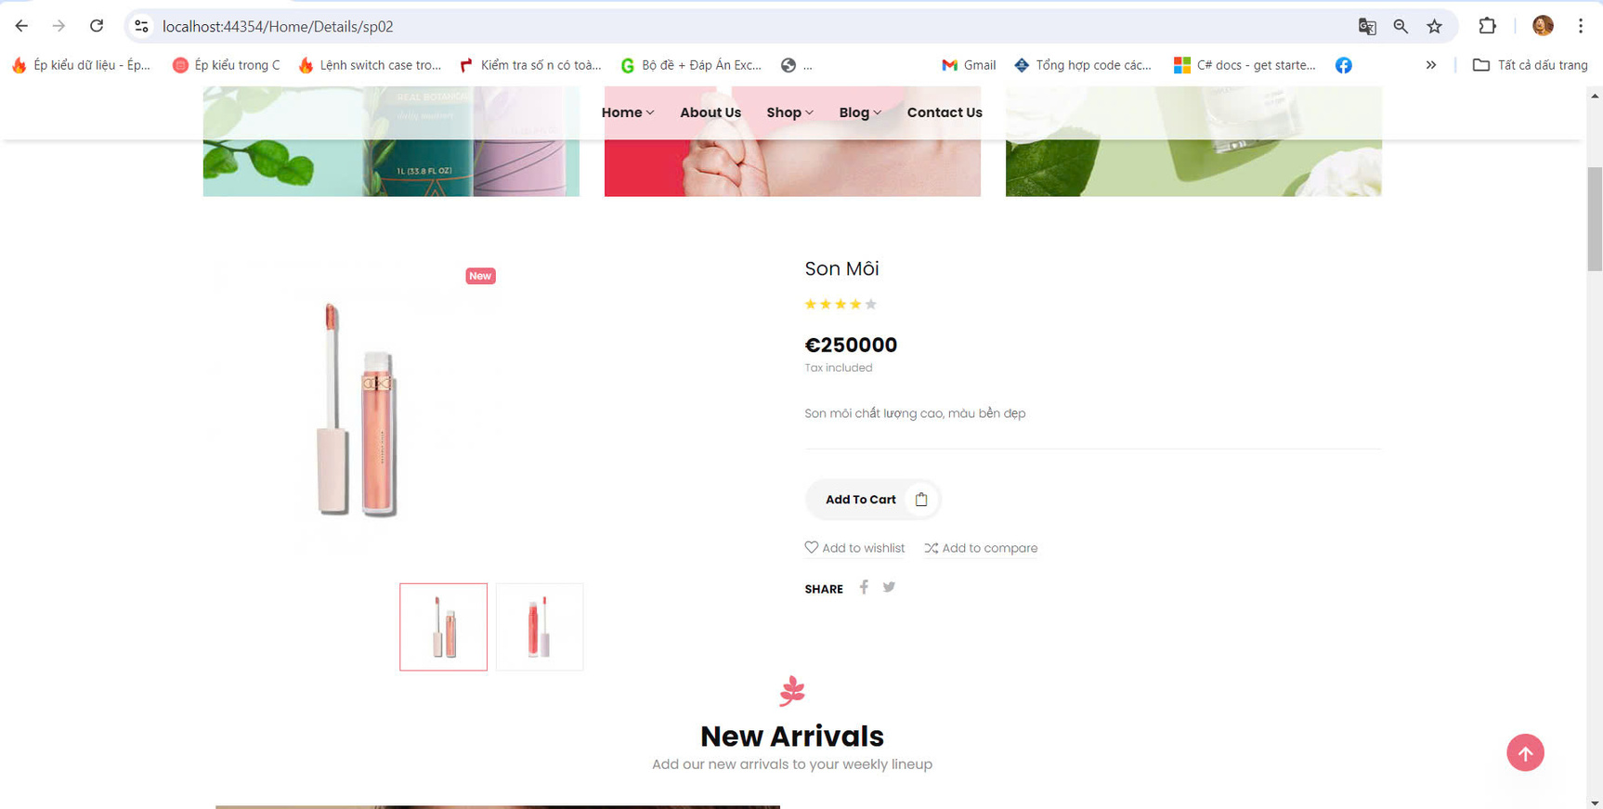
Thiết kế
TRANG DANH SÁCH SẢN PHẨM

Slide 24
Thiết kế
TRANG CHI TIẾT SẢN PHẨM

Slide 25
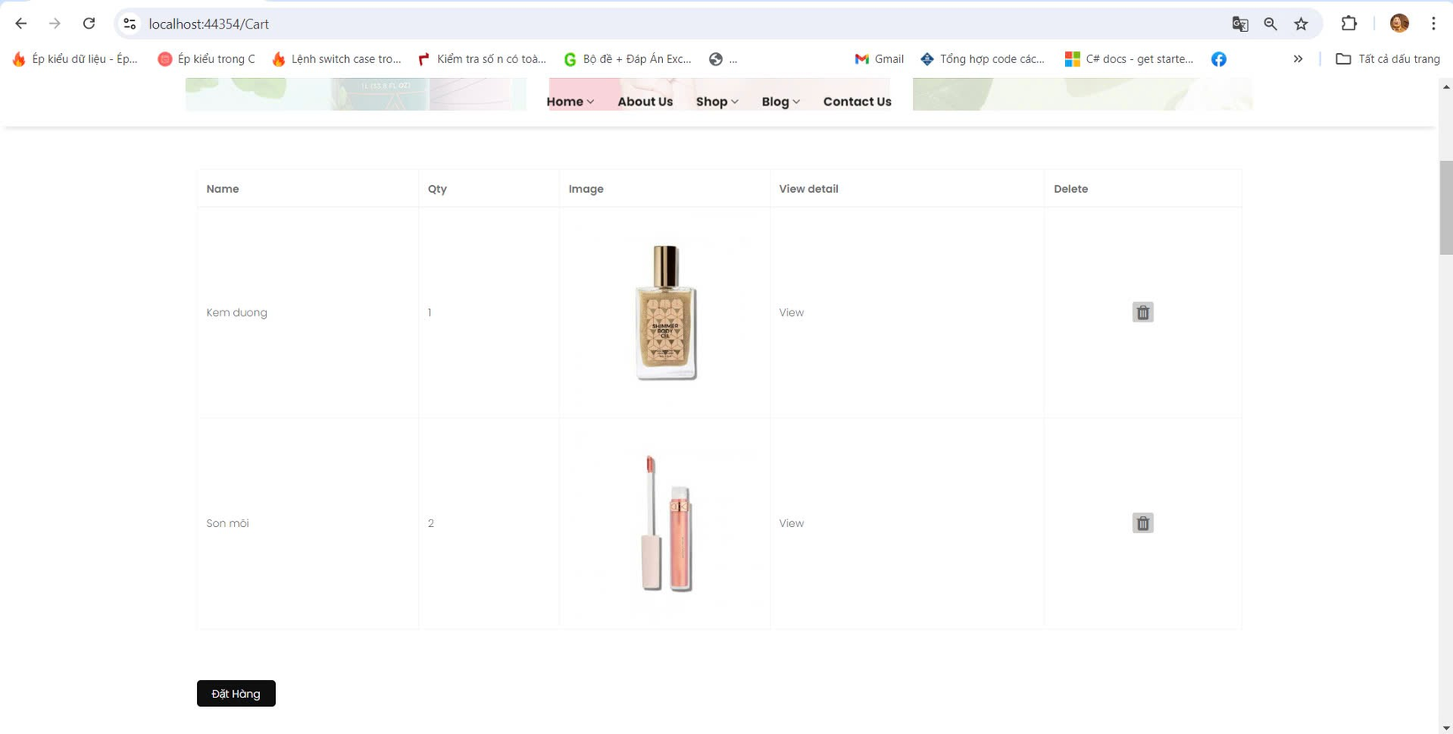
Thiết kế
TRANG GIỎ HÀNG

Slide 26
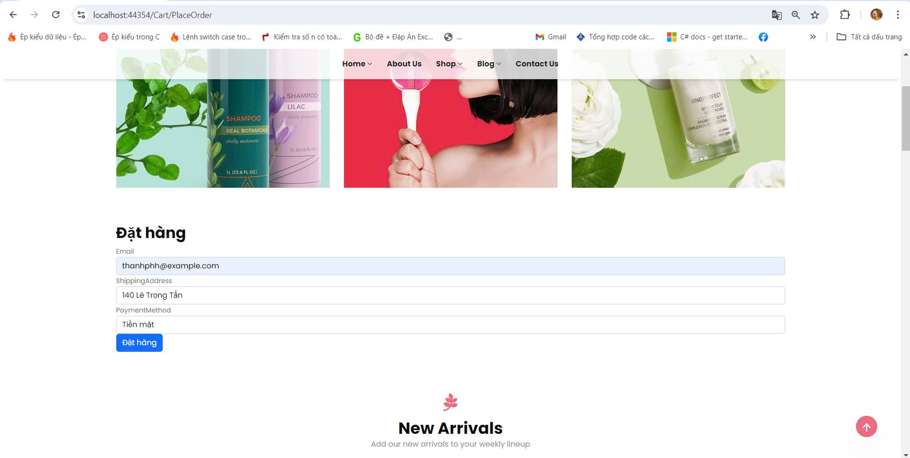
Thiết kế
TRANG ĐẶT HÀNG

Slide 27
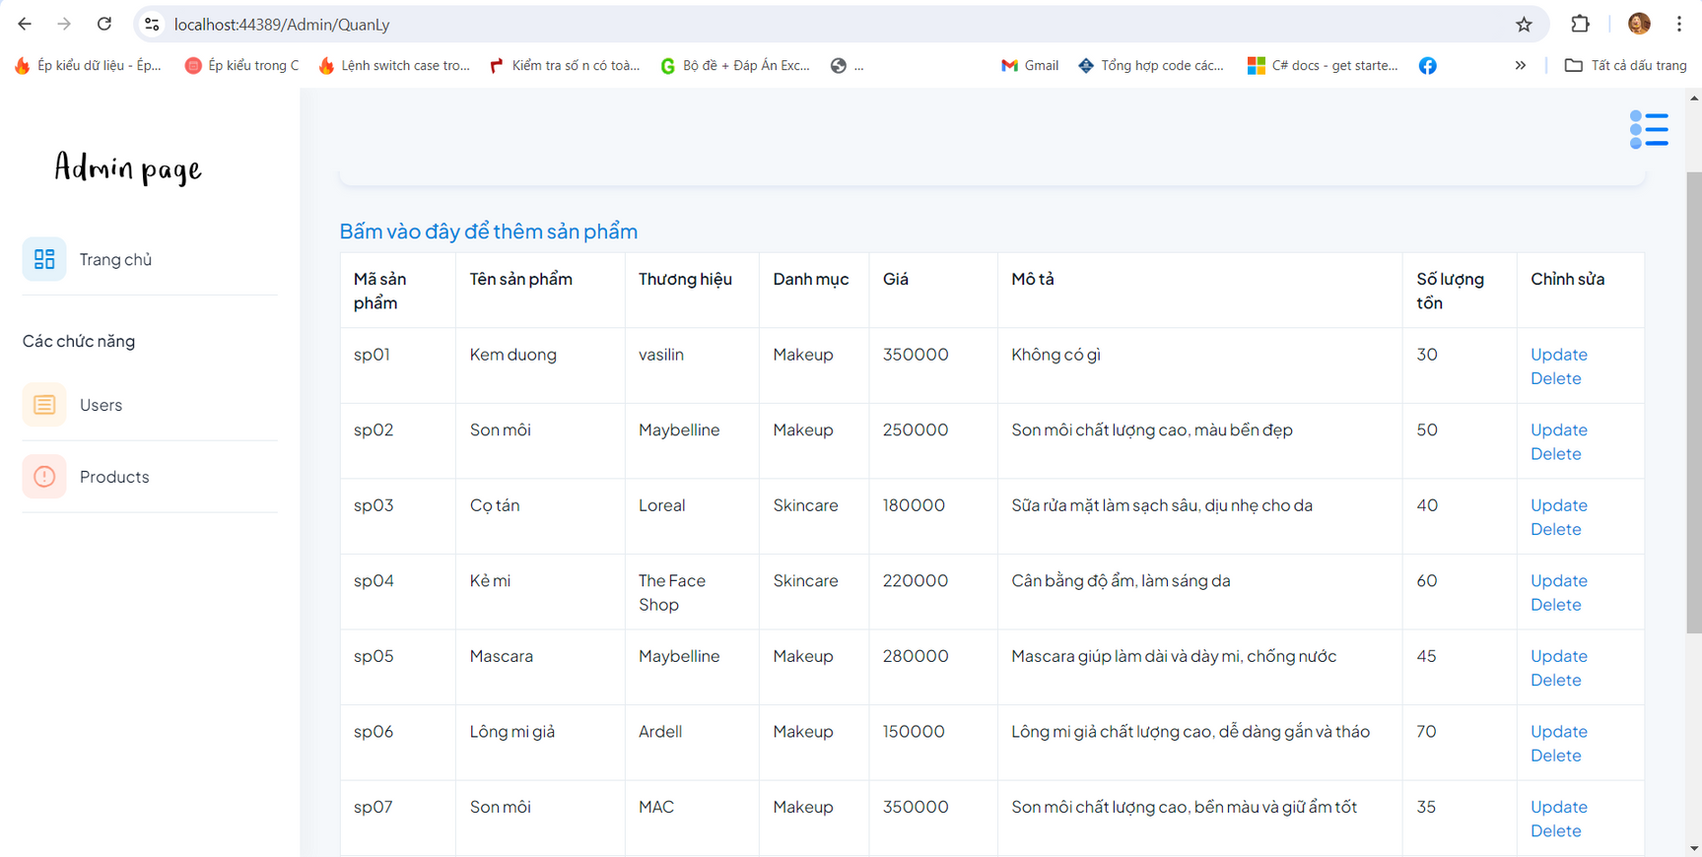
Thiết kế
TRANG CRUD SẢN PHẨM CỦA ADMIN

Slide 28
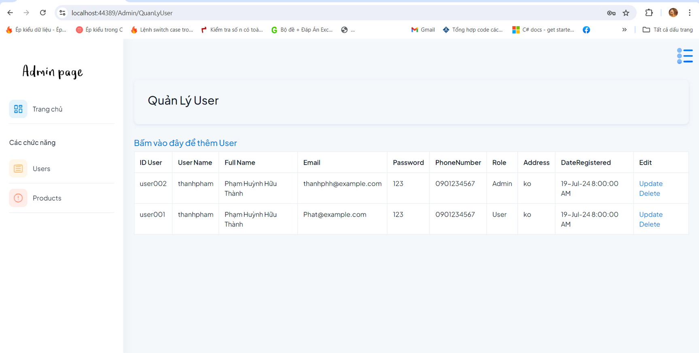
Thiết kế
TRANG CRUD NGƯỜI DÙNG CỦA ADMIN

Slide 29

Kết luận
HOÀN THÀNH
CHƯA ĐẠT
Chưa phát triển hệ thống giao hàng.
Chưa có tính năng phân tích dữ liệu mua bán.
Chưa có chương trình khuyến mãi và khách hàng thân thiết
Phát triển website mua bán mỹ phẩm
Giao diện thân thiện, dễ sử dụng
Hỗ trợ người dùng quản lý sản phẩm và đơn hàng

Slide 30


Kết luận
ĐỊNH HƯỚNG PHÁT TRIỂN
Mở rộng tính năng
Phát triển ứng dụng di động.
Tăng cường bảo mật.
Xây dựng chương trình khuyến mãi và khách hàng thân thiết.

Slide 31
Demo

Slide 32

Thank
you

